Slide 1
Лекция 7 СОЗДАНИЕ БАЗЫ ДАННЫХ
ПМ.02 Разработка, адаптация и внедрение ПО отраслевой направленности
МДК 02.01 Раздел 2
Основы программирования информационного контента на ЯВУ
Тимашева Эльза Ринадовна

Slide 2
Установить (если еще не установили) SQL SERVER 2019 Express и SQL Server Management Studio (SSMS) 18 версию (можно и ниже версию) по ссылке https://drive.google.com/drive/folders/15YRRSmHeL_mKJC3F8RKiVi87d7yFnJLt?usp=sharing
Создать базу данных Фамилия_Tours, используя видеоурок по ссылке (либо просто пройти по слайдам презентации): https://nationalteam.worldskills.ru/skills/sozdanie-bazy-dannykh/
Результаты работы (и бэкап и скрипт) скинуть через гитхаб на проверку (назвать проект ToursDB).
Выполнить работу до 26.09.2022г. Включительно. Ссылку в личку в ватсап.

Slide 3
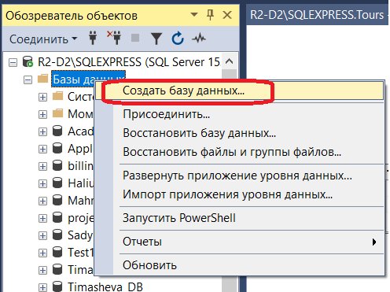
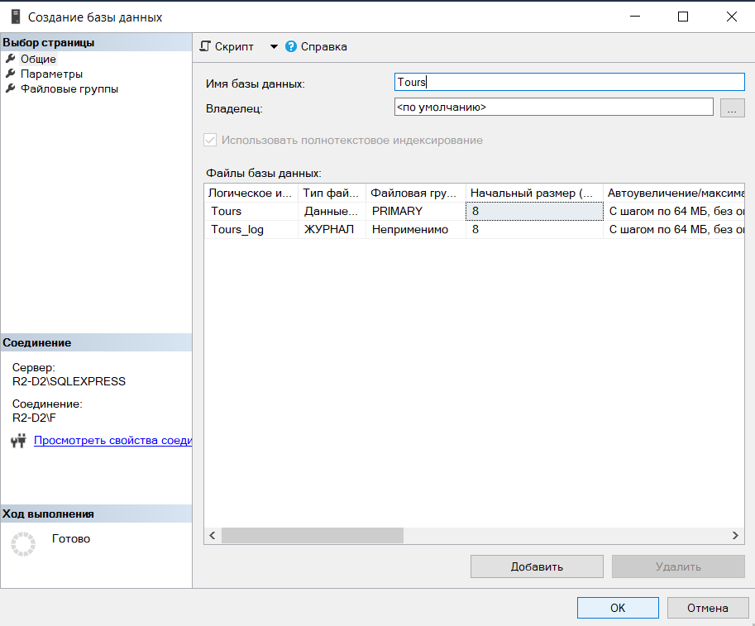
Создадим базу данных Tours для работы.

Slide 4
Добавим таблицы со следующими полями (на англ) в базу данных:
Г) Таблица HotelComment id
Hotelid
Text
Author
CreationDate
Д) Таблица Country Code
Name
Е) Таблица Type Name
Description
А) Таблица Tour id - (Код тура)
TicketCount - (Количество билетов)
Name - (Название)
Description - (Описание)
ImagePreview - (Изображение)
Price - (Стоимость)
isActual - (Актуальность)
Б) Таблица Hotel id
Name
CountOfStars
CountryCode
В) Таблица Hotelimage id
Hotelid
ImageSource
Определим типы полей таблиц, ключевые поля и поля, которые могут принимать значение Null:

Slide 5
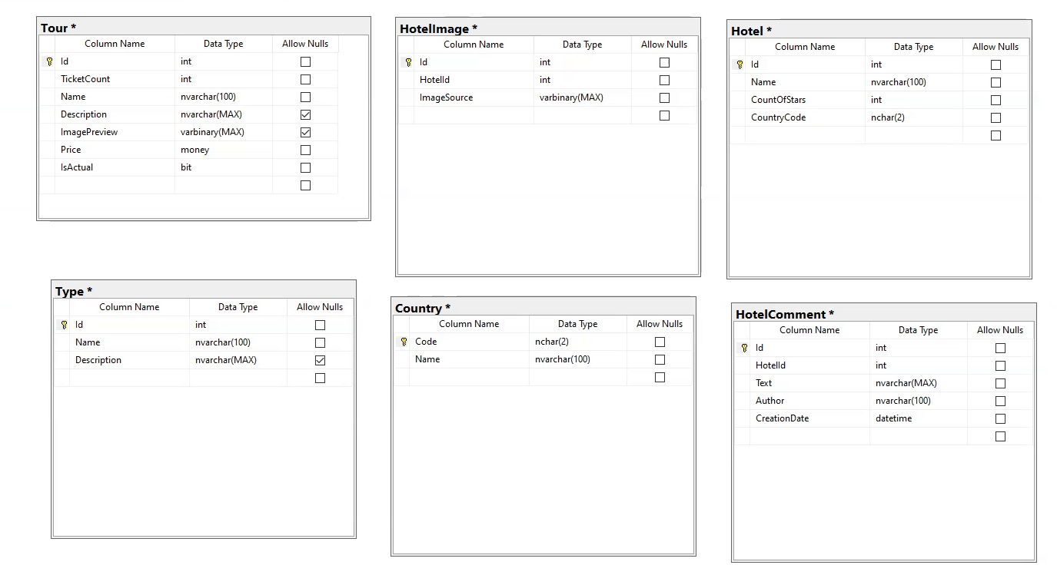

Slide 6
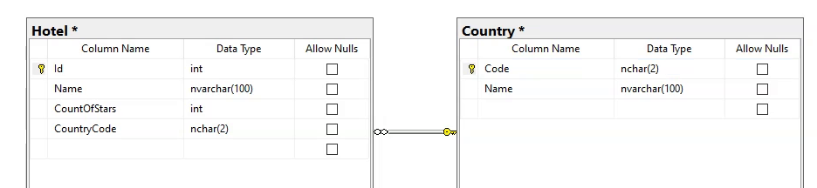
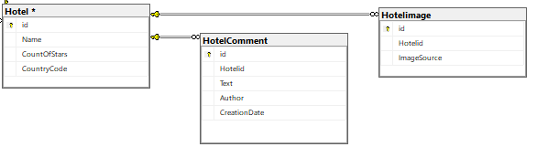
Свяжем таблицы.
А) один-ко-многим
Чтобы связать таблицу стран и отелей, в таблицу Hotel необходимо добавить специальное поле — внешний ключ (в нашем случае это CountryCode), который по типу совпадает с тем, что является первичным ключом в таблице Country. Далее от первичного ключа таблицы Country ведется связь к внешнему ключу таблицы.
Аналогично установить связь один-ко-многим между таблицами Hotel и HotelComment,
а также между таблицами Hotel и HotelImage.

Slide 7
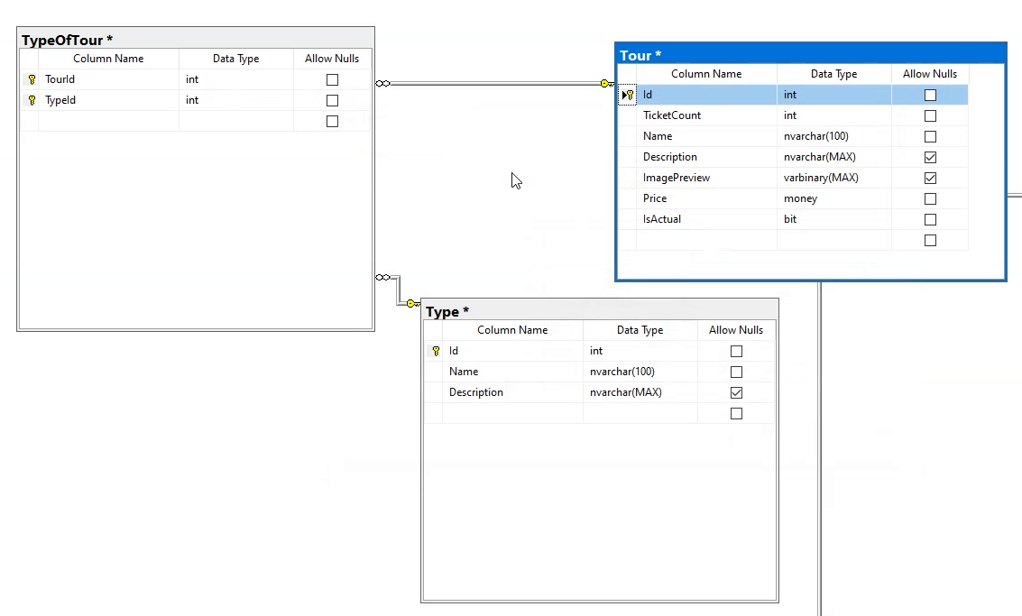
Б) многие-ко-многим
Между таблицами туров и типов связь «многие-ко-многим», которую нам необходимо реализовать в базе данных.
Для этого нужно создать еще одну таблицу (назовем ее TypeOfTour) и создадим поля — первичные ключи из других таблиц.
В данной таблице оба поля будут являться ключевыми.

Slide 8
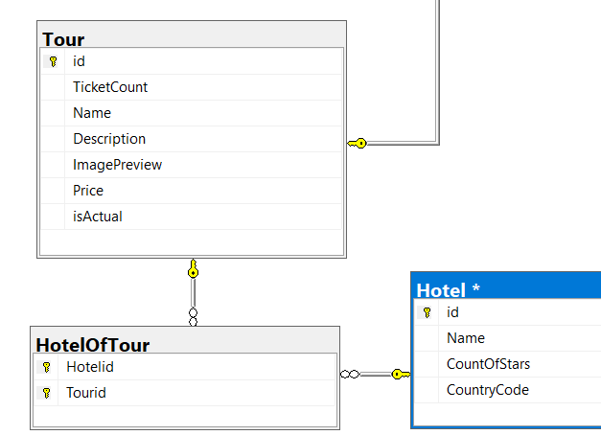
Б) многие-ко-многим
Аналогично между таблицами туров и отелей связь «многие-ко-многим», которую нам необходимо реализовать в базе данных.
Для этого нужно создать еще одну таблицу (назовем ее HotelOfTour) и создадим поля — первичные ключи из других таблиц.
В данной таблице оба поля будут являться ключевыми.

Slide 9
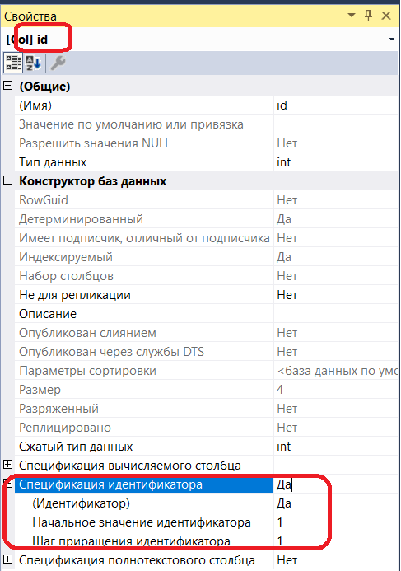
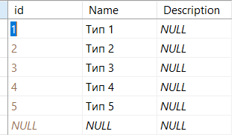
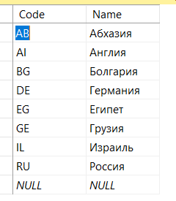
Настраиваем автоинкременты для ключевых полей (Id) таблиц Type, Hotel.
Далее заполним данными таблицу Type:
И таблицу Country:

Slide 10
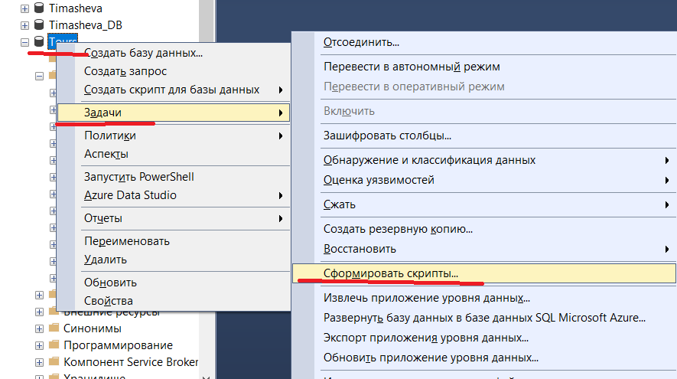
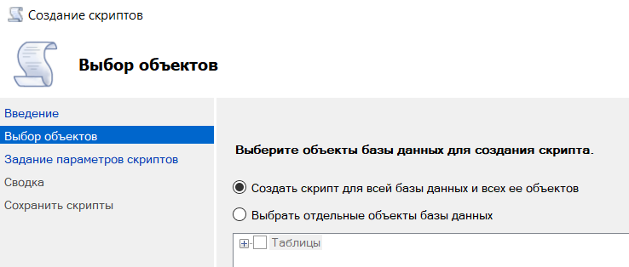
Все созданные базы данных хранятся на сервере.
Чтобы перенести базу данных на другой сервер, необходимо правильно ее сохранить.
Один из методов переноса - создание скрипта базы данных.
Далее 2 варианта:
Можно выбрать любой из них. Только надо уметь правильно восстанавливать базу из скрипта.
Выберем первый вариант: Создать скрипт для всей базы…….

Slide 11
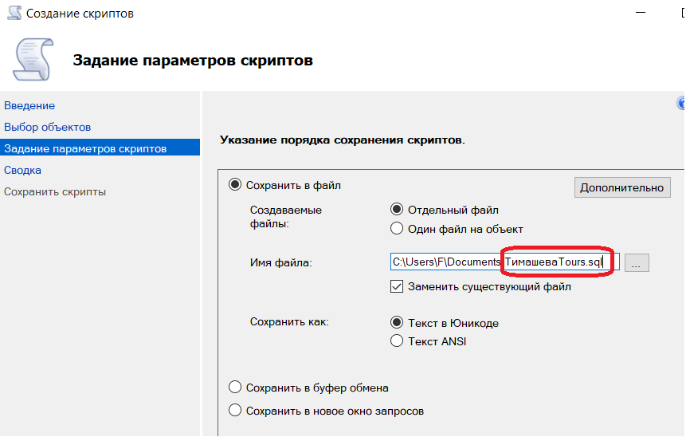
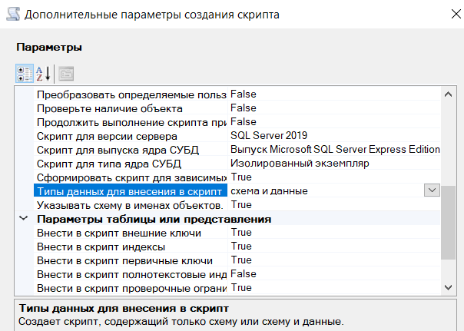
Задать путь и имя скрипту (по своей фамилии, например ТимашеваTours) и на этой же вкладке:
Обязательно по кнопке «Дополнительно» выбрать пункт «Типы данных для внесения в скрипт: схема и данные».
Далее → Далее → Готово
Затем найти файл скрипта в папке и закинуть в гитхаб.

Slide 12
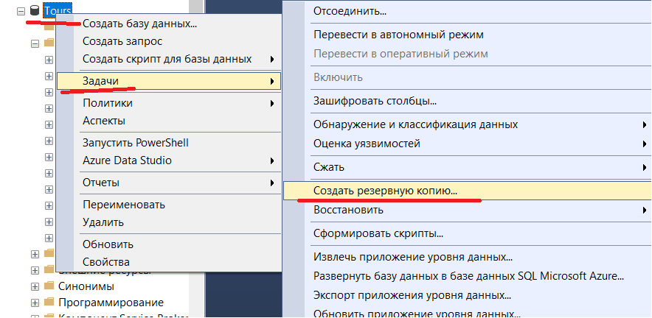
Второй из методов переноса - создание бэкапа базы данных.

Slide 13
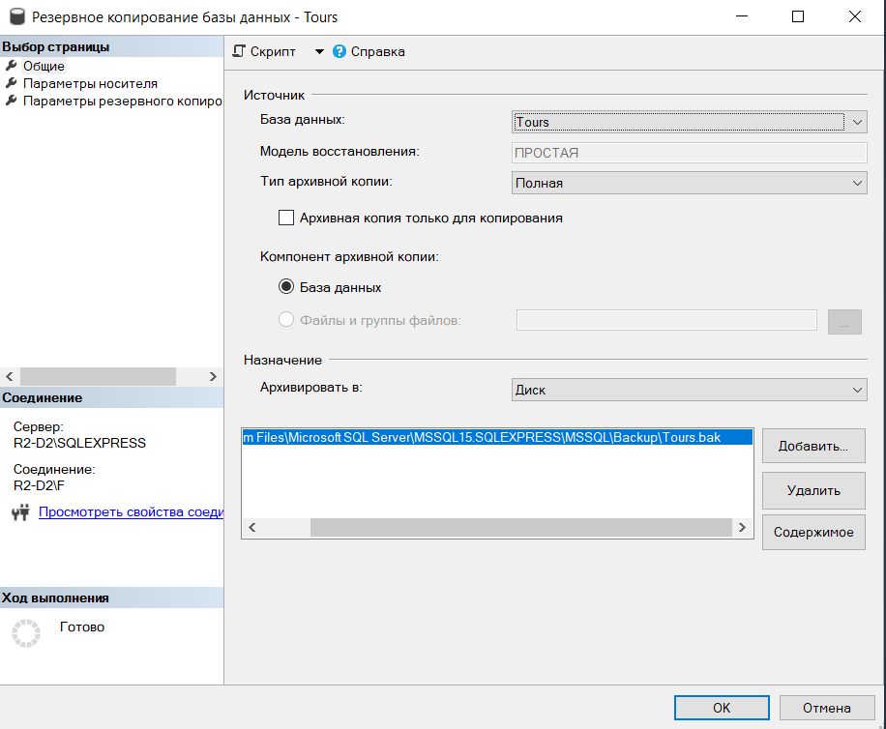
На этой вкладке ничего делать не надо, нажать ОК и бэкап БД создастся.
(можно скопировать путь к бэкап-файлу, чтобы быстрее найти).

